Slide 1






İKLİM VE HAVA HAREKETLERİ
2. BÖLÜM

Slide 2


  İklim
  Hava olayı
  Basınç Alanları
  Rüzgar
  Yağış türleri
  Küresel iklim değişikliği
KONU BAŞLIKLARI

Slide 3
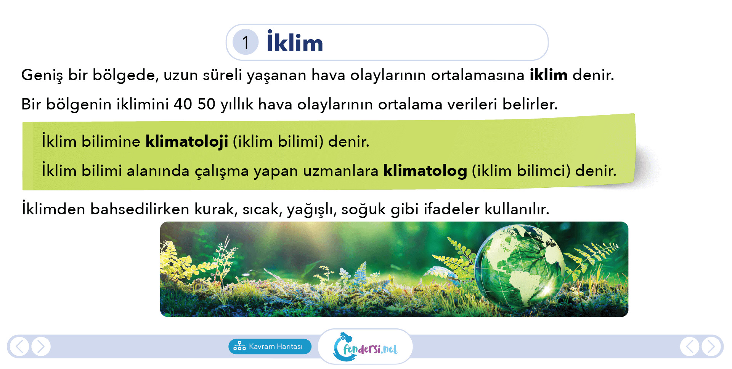



Slide 4
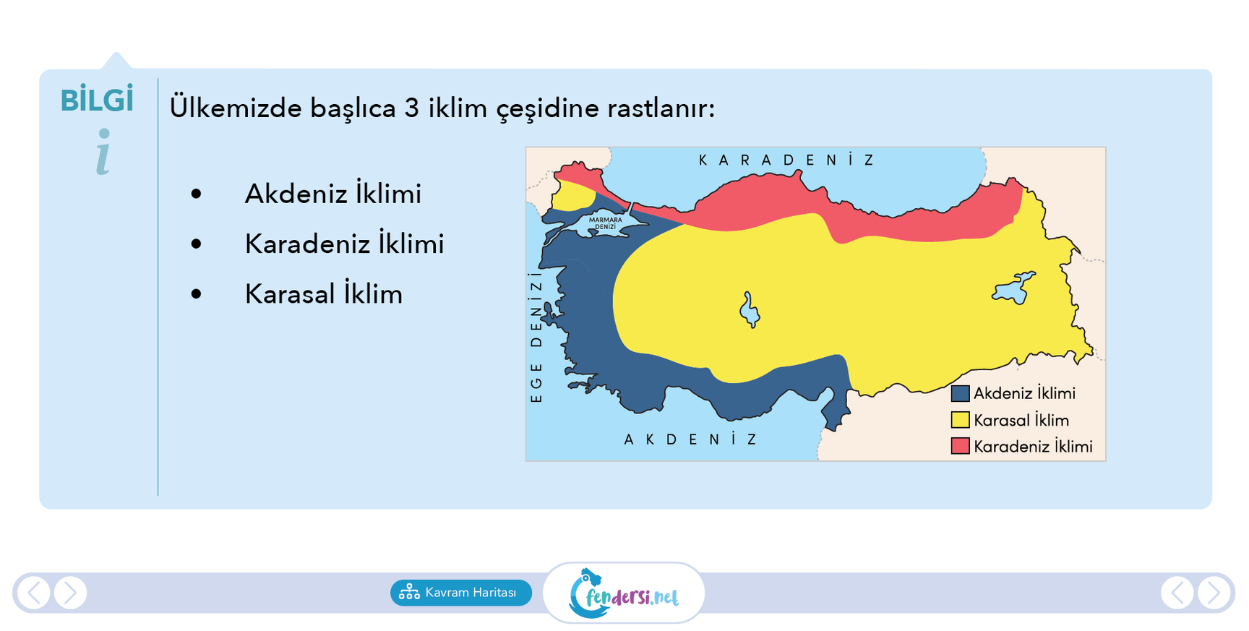



Slide 5
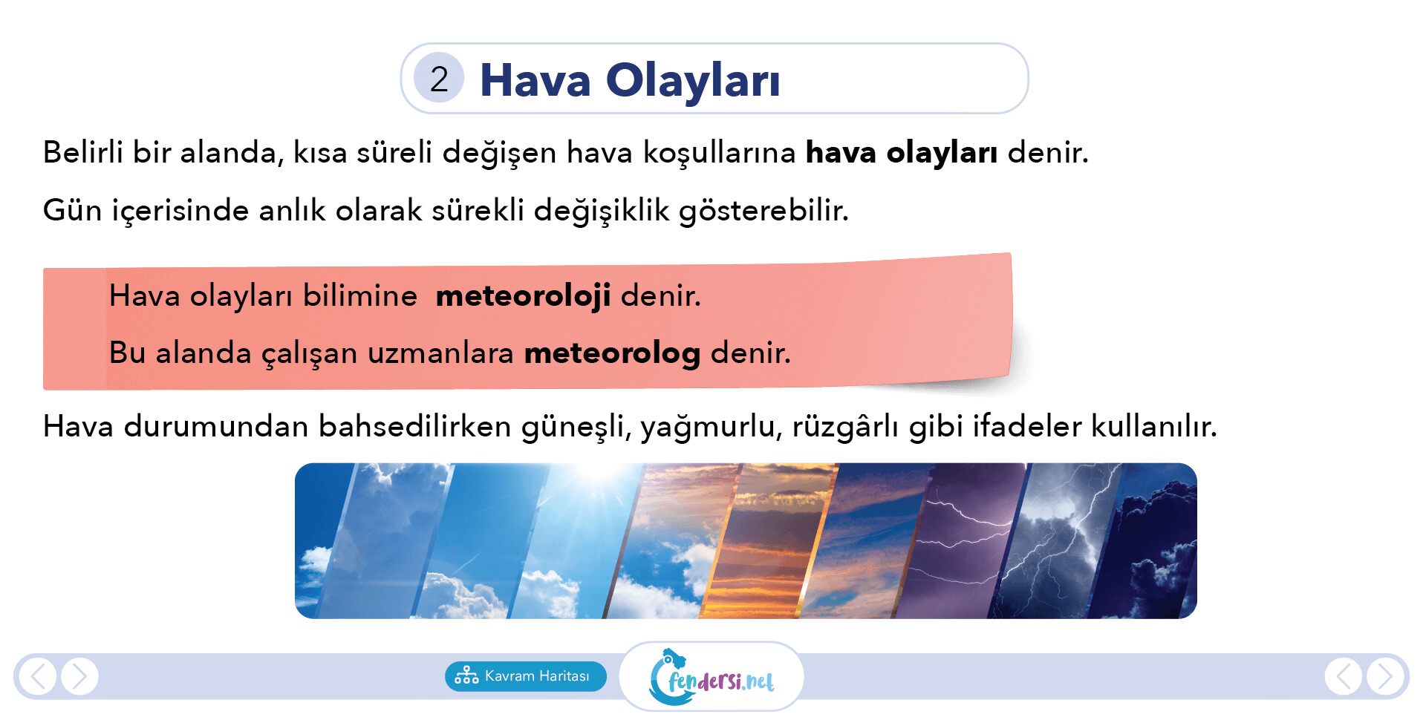

Slide 6
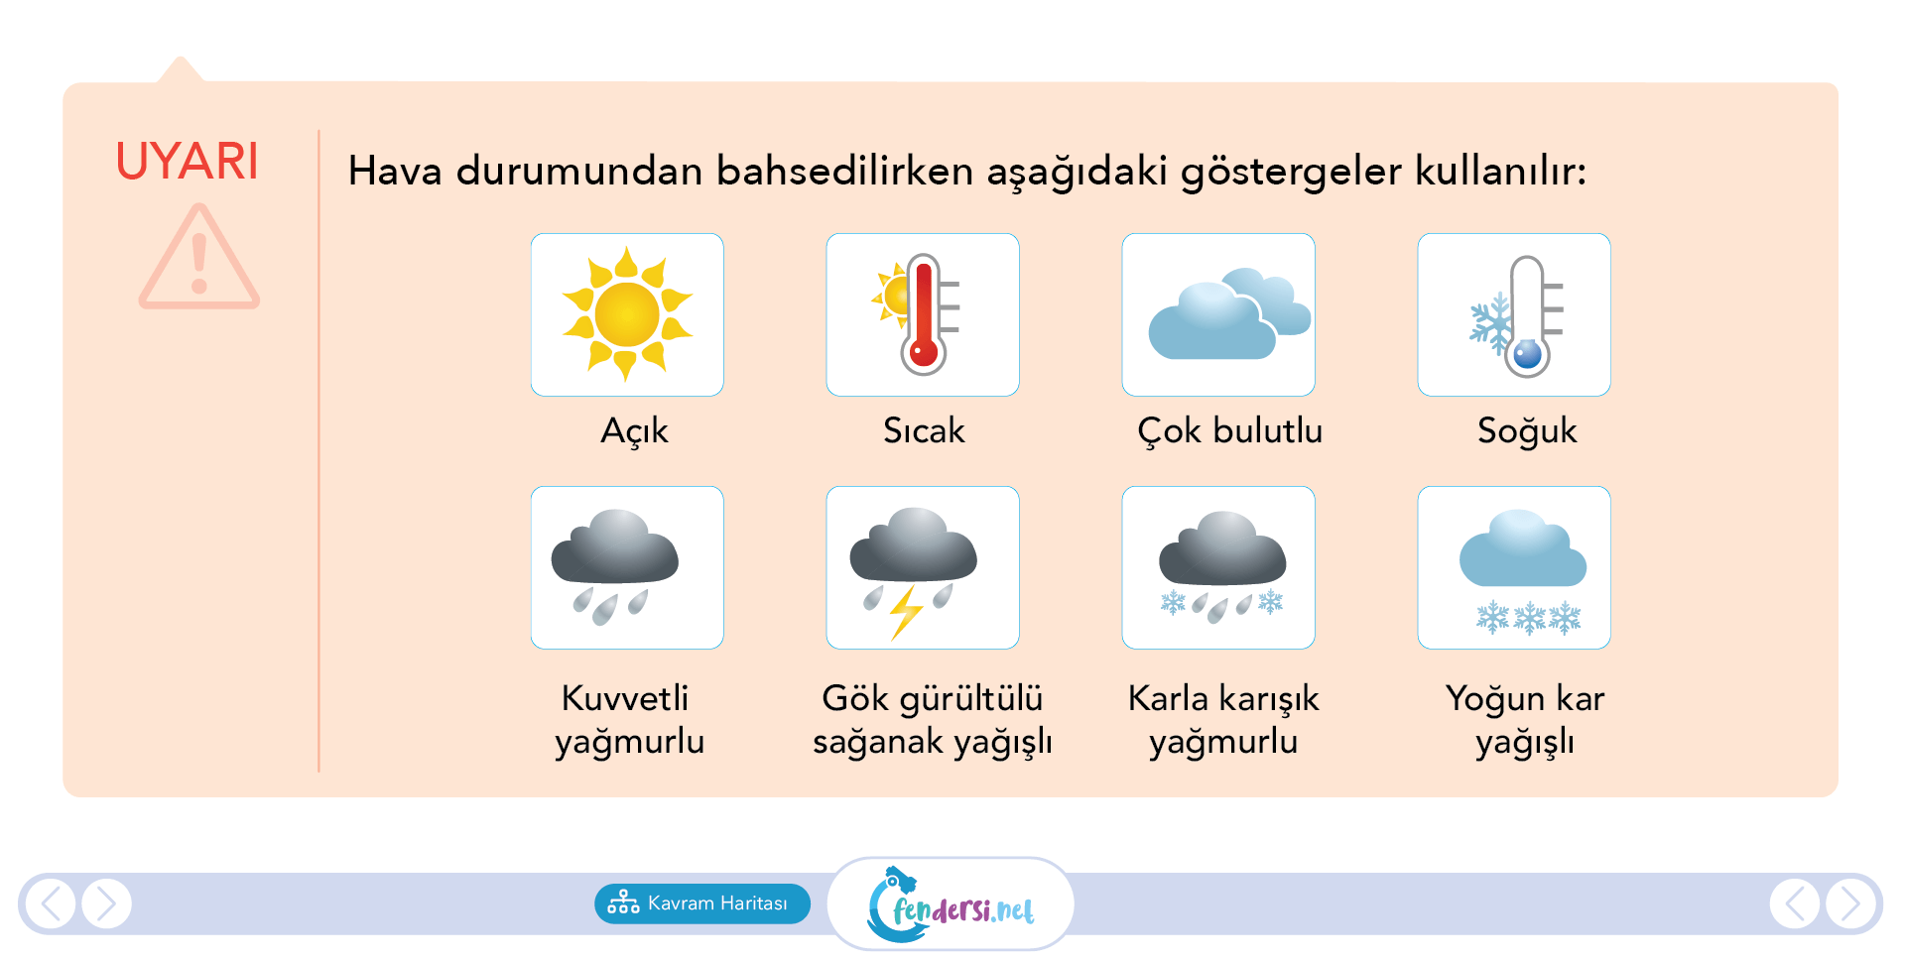

Slide 7
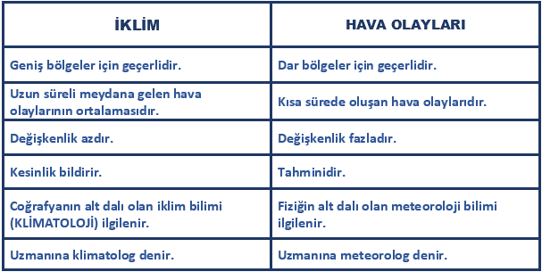

Slide 8
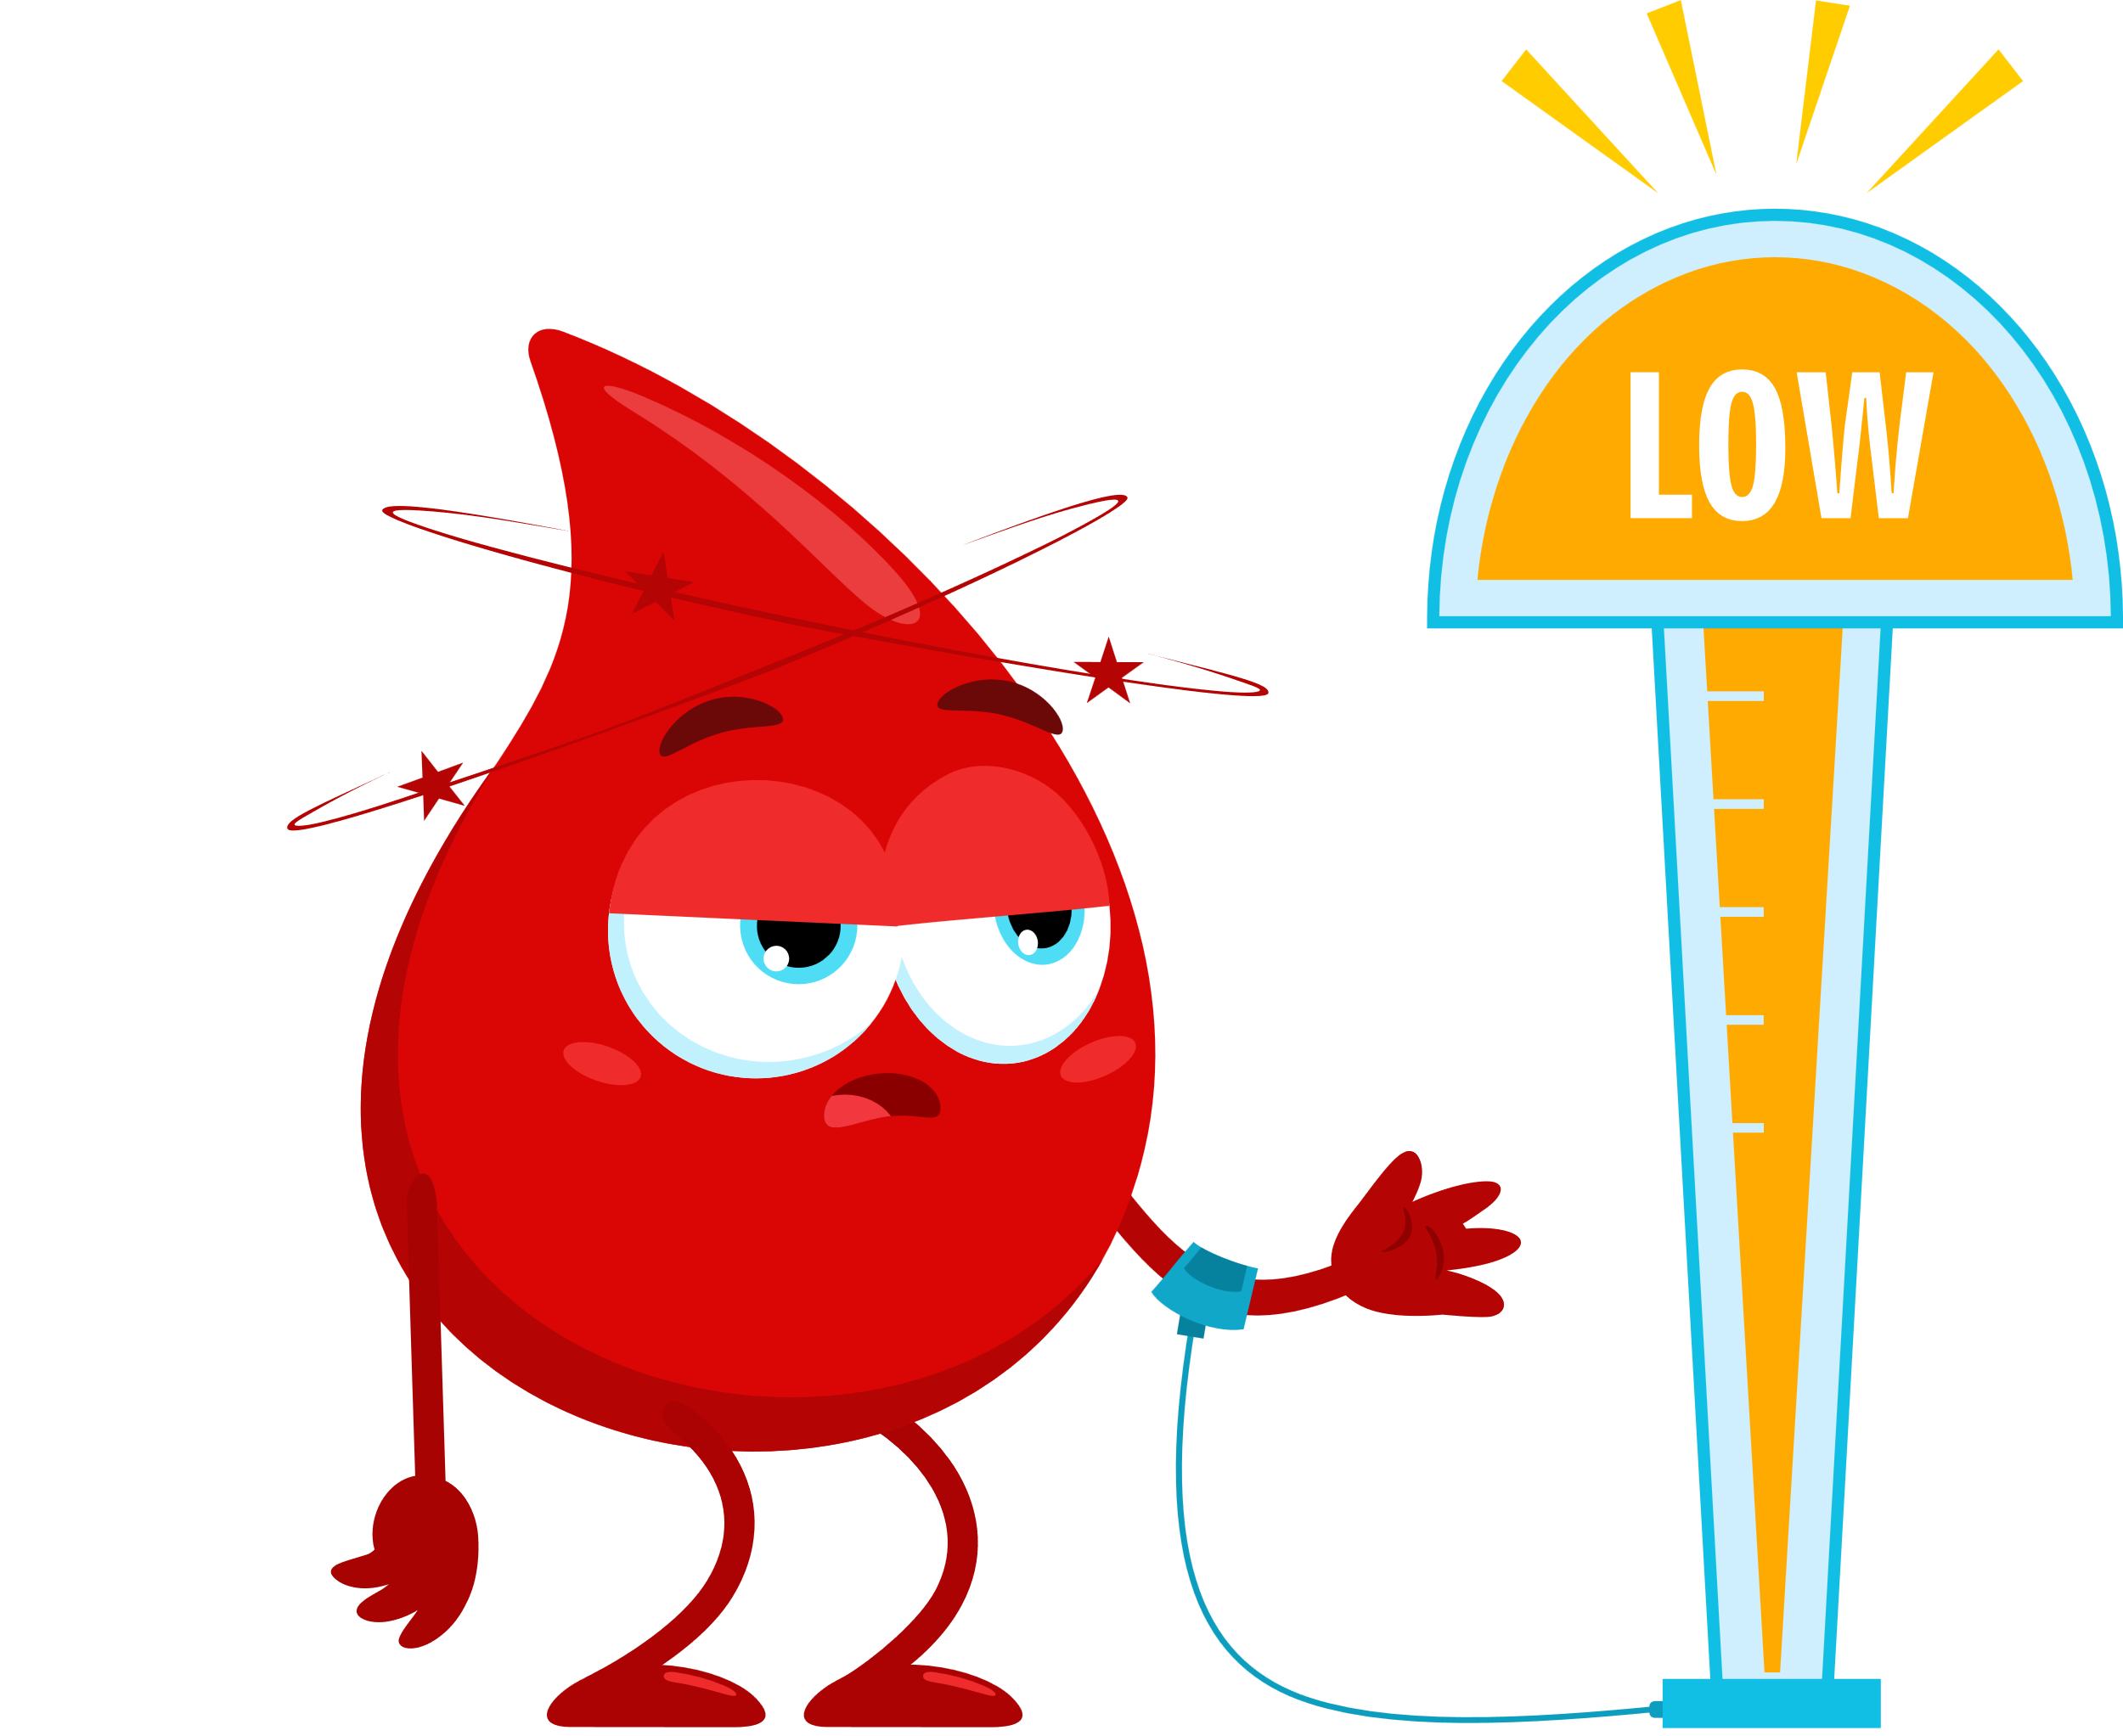
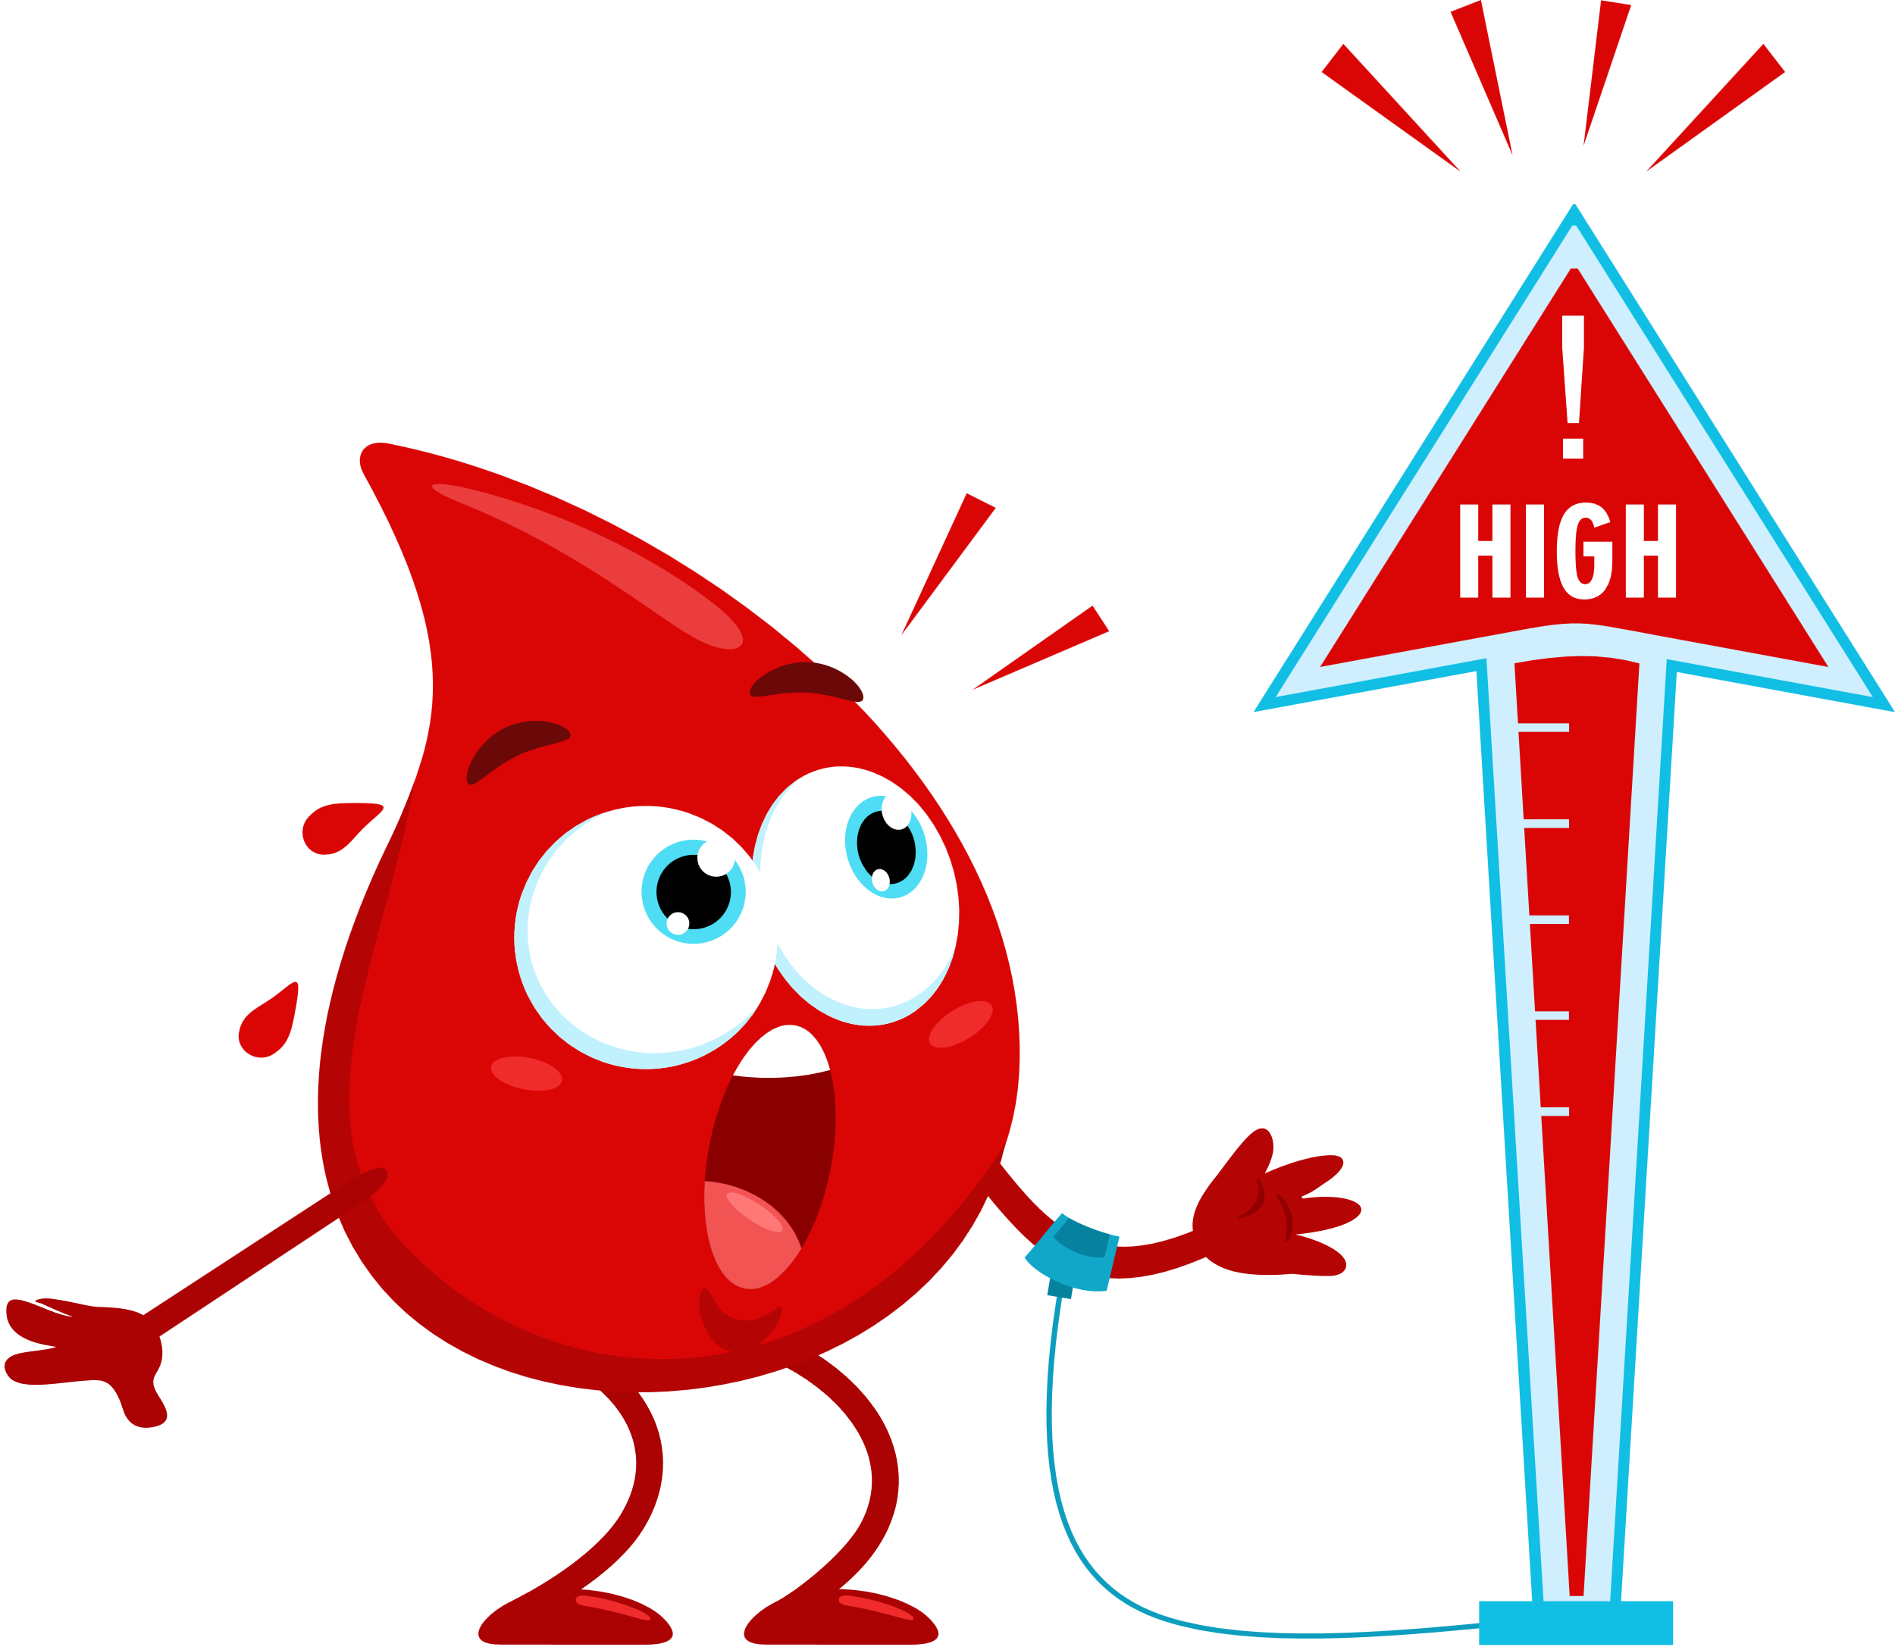
Basınç Alanları
RÜZGARIN OLUŞMASININ SEBEBİ FARKLI BASINÇ ALANLARIDIR.
ALÇAK BASINÇ ALANI
YÜKSEK BASINÇ ALANI

Slide 9

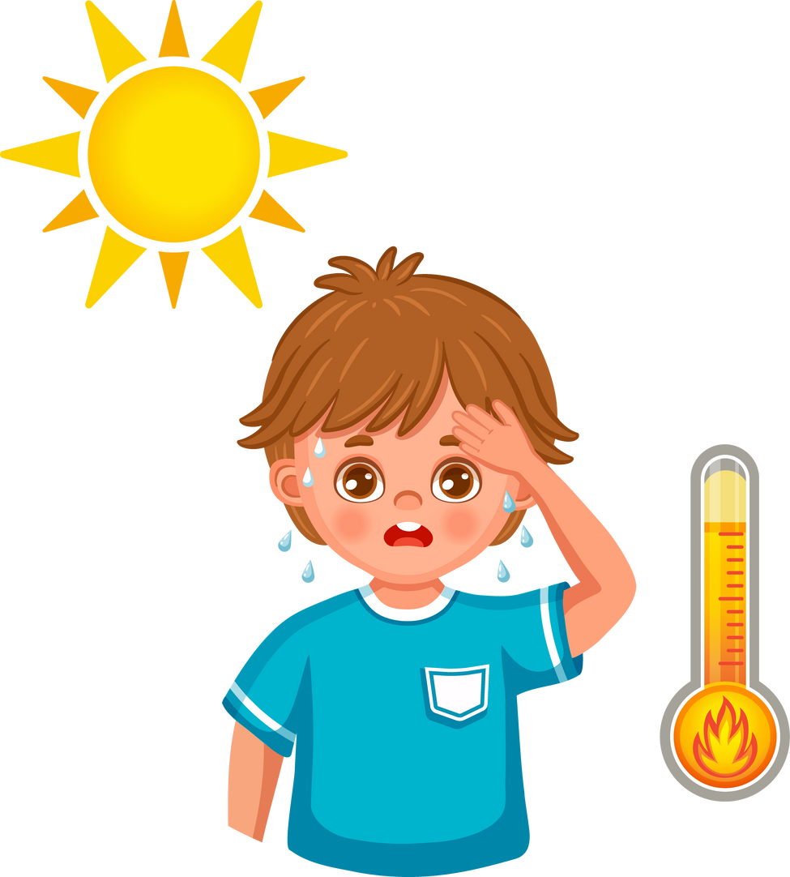

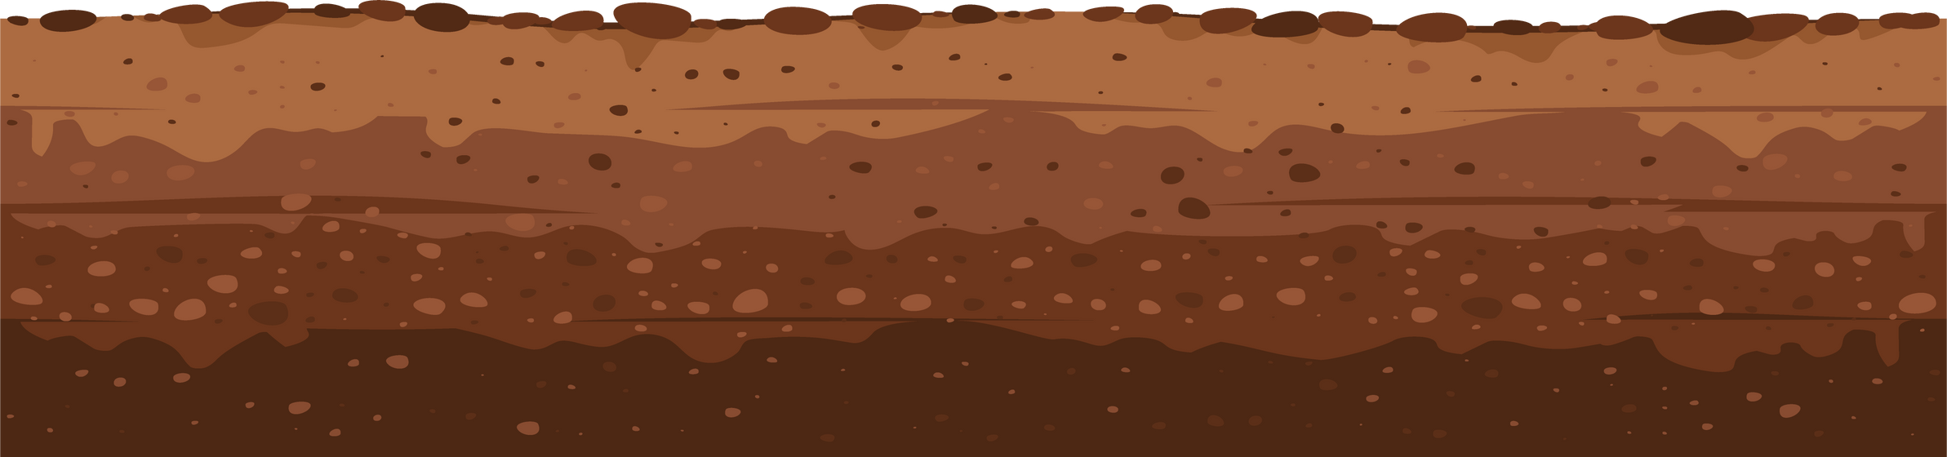
ALÇAK BASINÇ

Slide 10
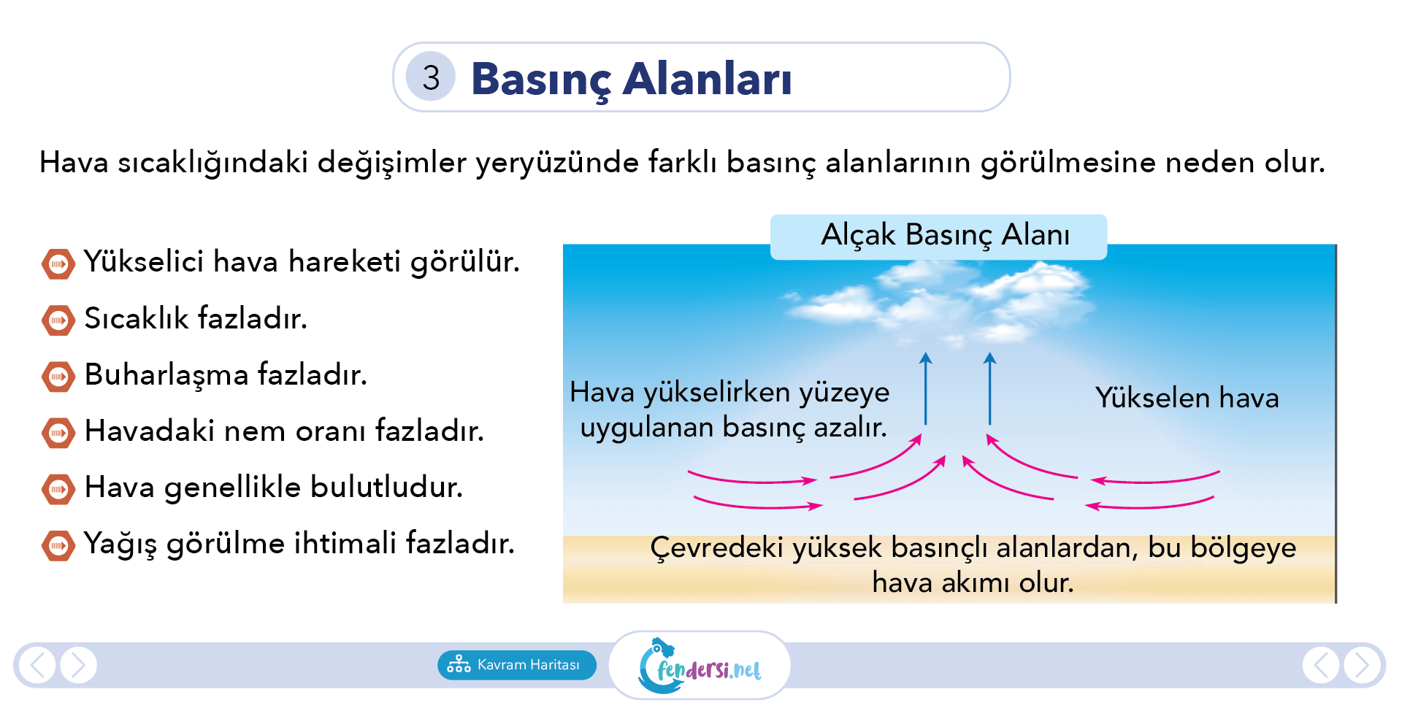

Slide 11
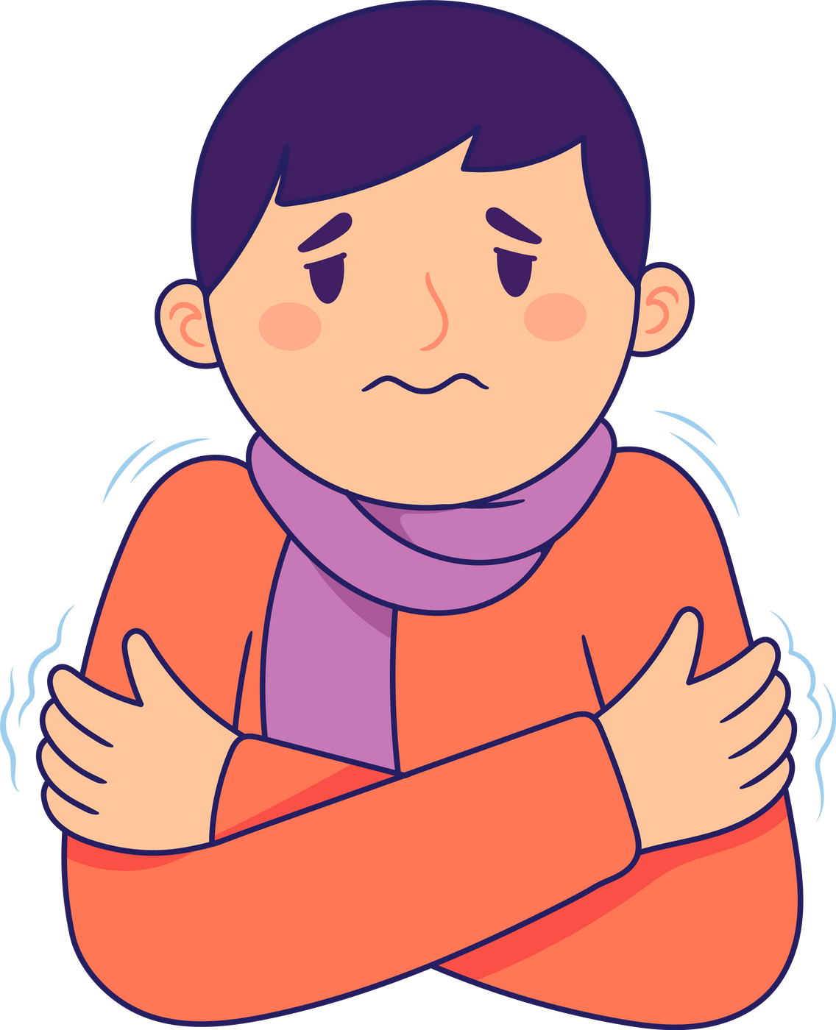
YÜKSEK BASINÇ

Slide 12
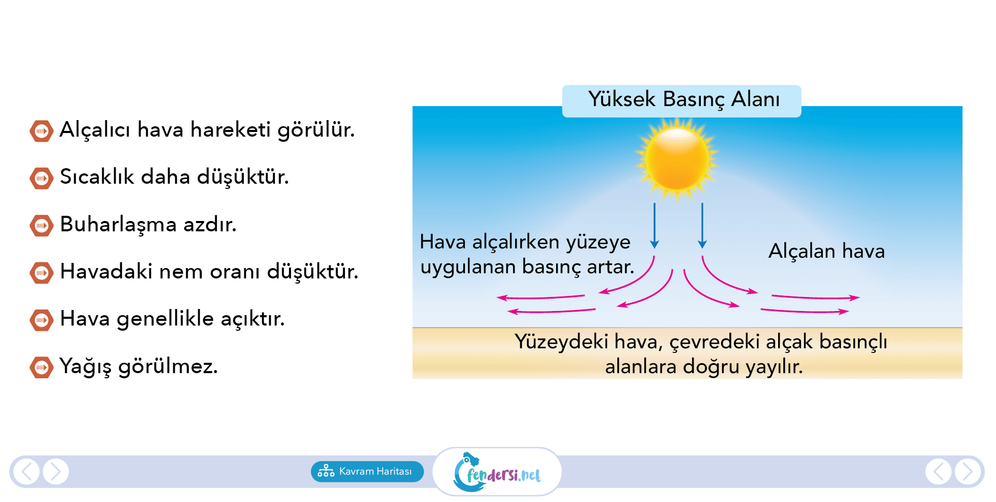

Slide 13
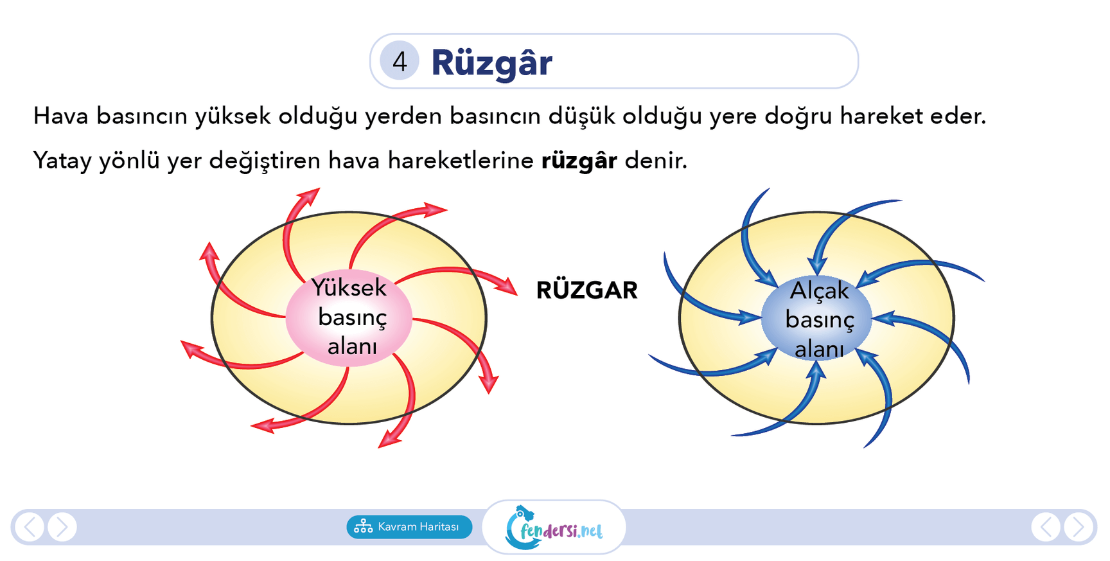
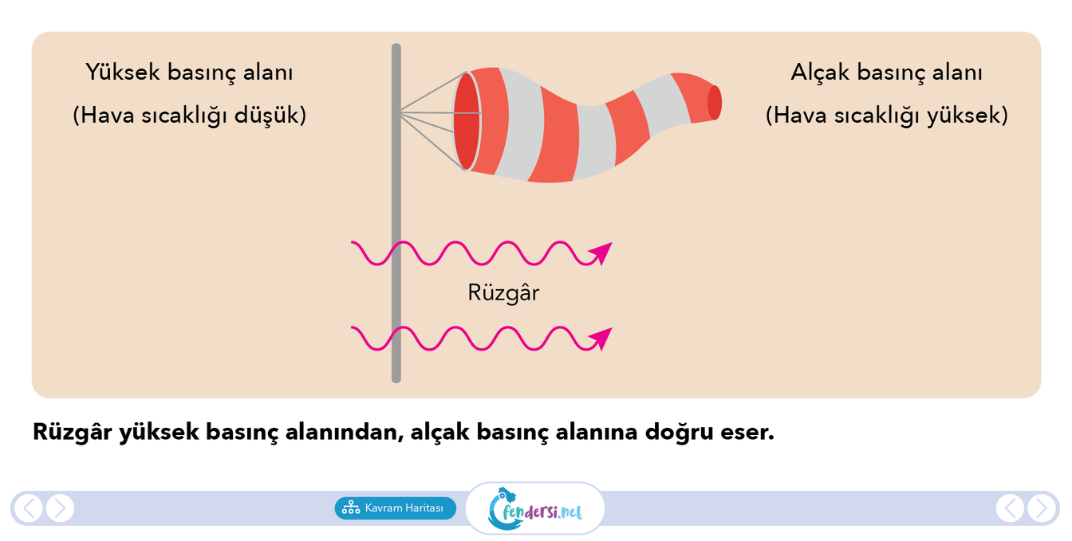
RÜZGAR

Slide 14
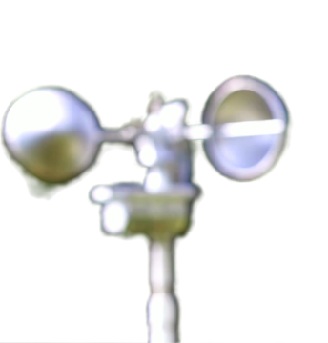
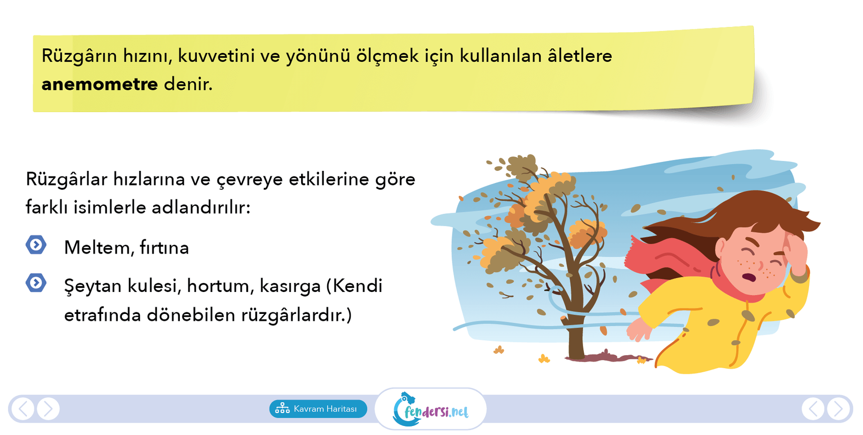
RÜZGAR

Slide 15
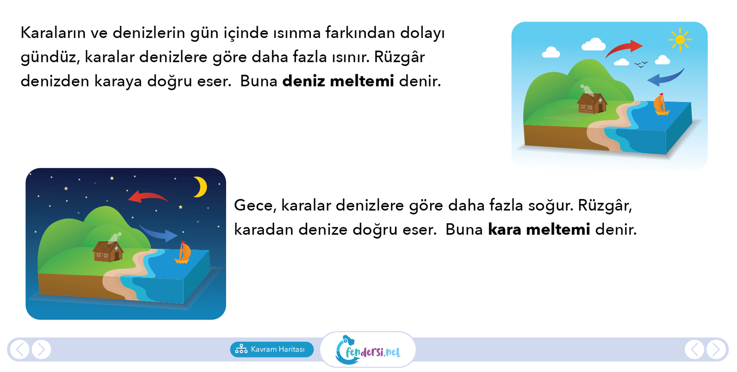
RÜZGAR

Slide 16
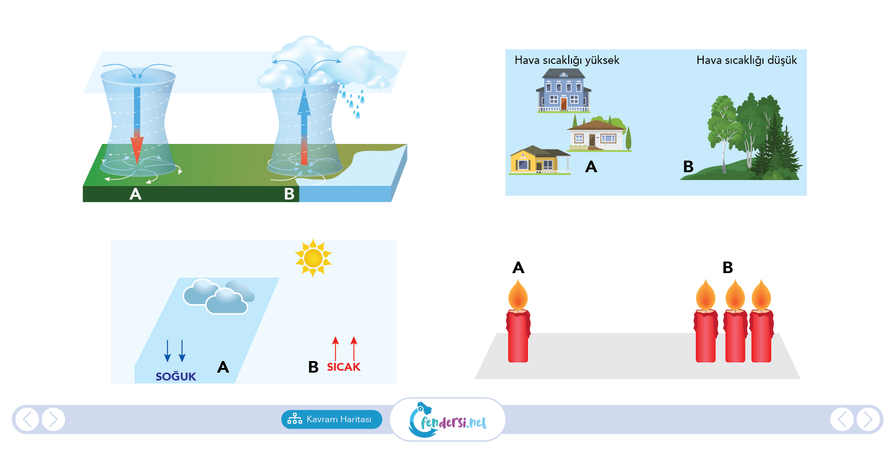

RÜZGARIN YÖNÜNÜ OKLA GÖSTER

Slide 17
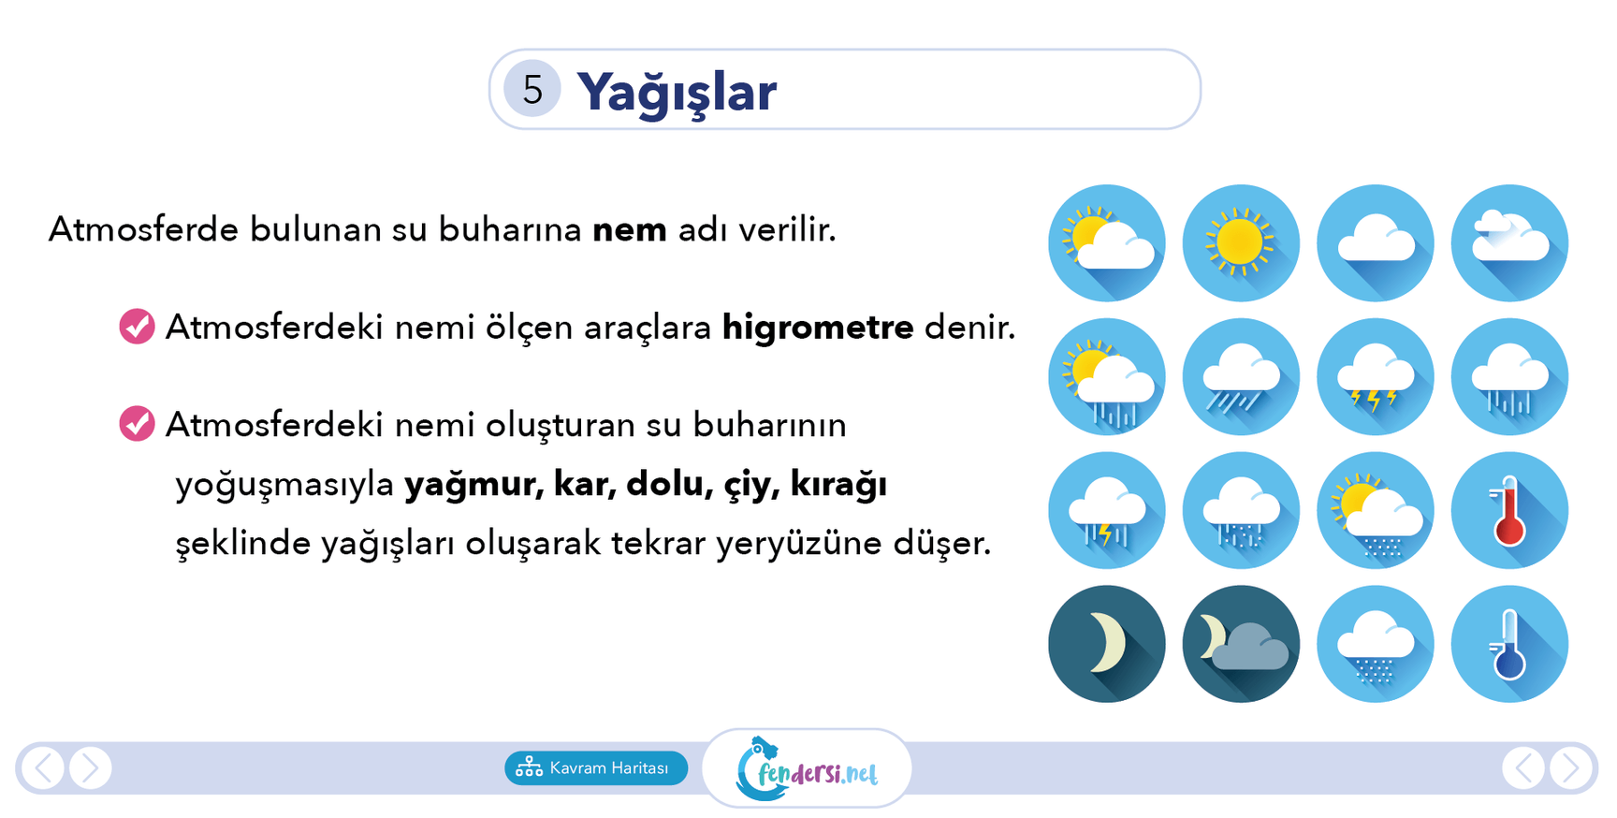
YAĞIŞLAR

Slide 18
GÖKYÜZÜNE YAKIN YERDE OLUŞANLAR
YAĞMUR
KAR
DOLU
SİS
ÇİY
KIRAĞI
YERYÜZÜNE YAKIN YERDE OLUŞANLAR

Slide 19
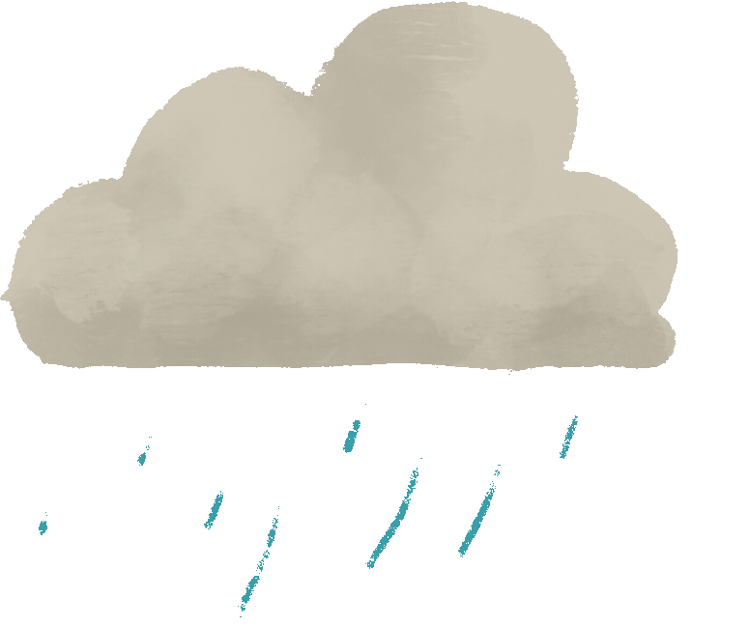
GÖKYÜZÜNE YAKIN YERDE OLUŞANLAR
Buharlaşan suyun atmosferde soğuk hava tabakası ile karşılaştığında ısı vererek yoğuşması sonucu su damlacıkları oluşması ve bunların yeryüzüne doğru inmesi.
YAĞMUR

Slide 20


GÖKYÜZÜNE YAKIN YERDE OLUŞANLAR
Havadaki su buharının soğuk havanın etkisiyle buz kristallerine dönüşmesi ve yeryüzüne yağması.
KAR

Slide 21

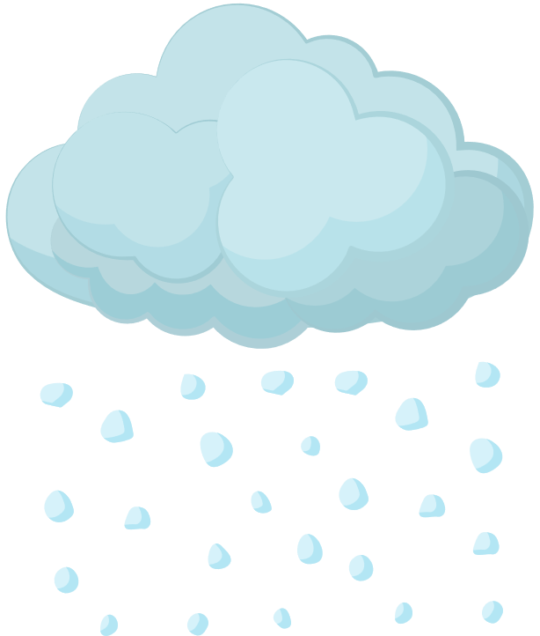
GÖKYÜZÜNE YAKIN YERDE OLUŞANLAR
Havadaki su buharının soğuk havanın etkisiyle ANİDEN donması sonucu buz taneciklerinin oluşması ve yeryüzüne yağması.
DOLU

Slide 22
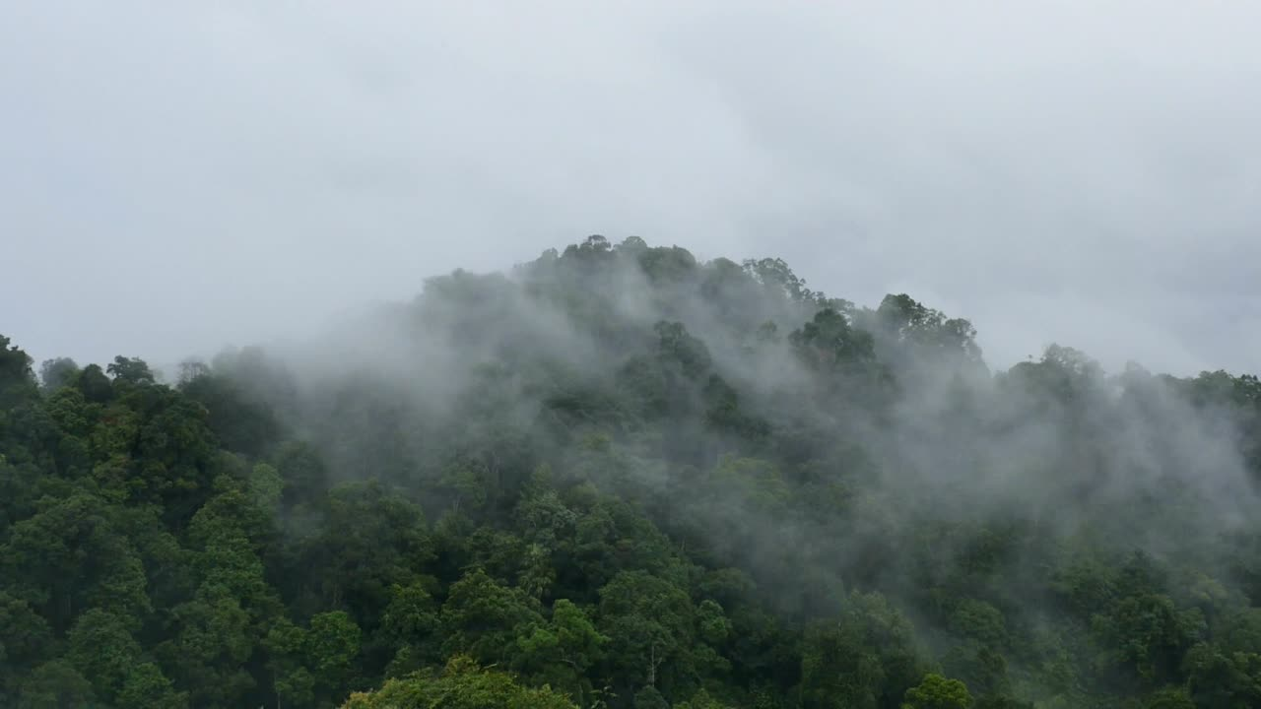
Havadaki su buharının yeryüzüne yakın yerlerde yoğuşmasıyla çok küçük su damlacıkları ve buz kristallerinin havada asılı kalarak oluşturduğu yüzey bulutlarına sis denir.
SİS
YERYÜZÜNE YAKIN YERDE OLUŞANLAR

Slide 23
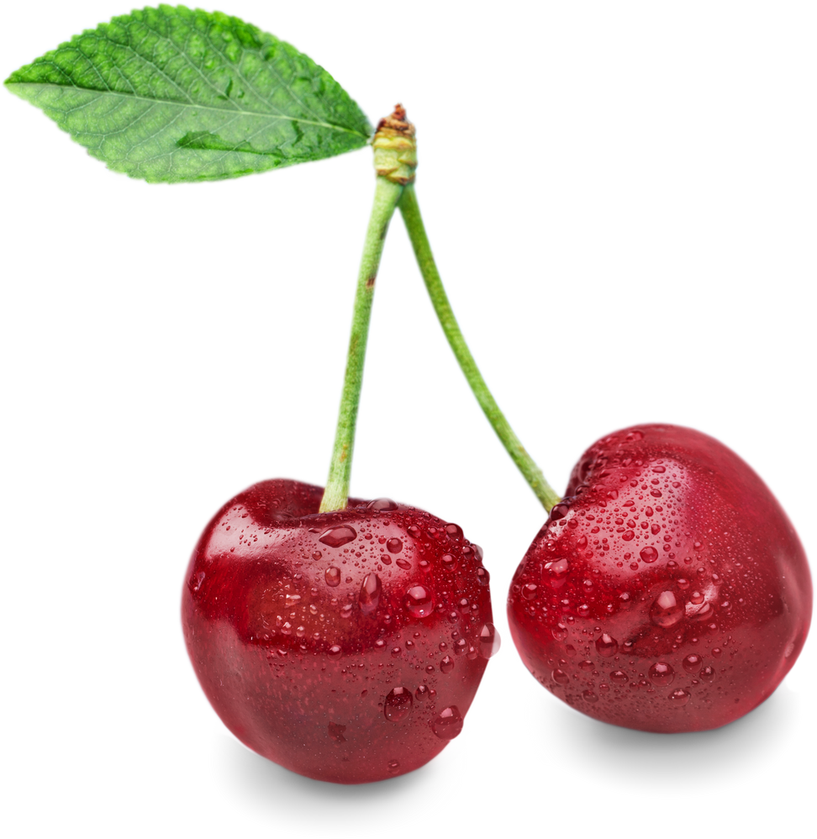

Yeryüzündeki su buharının soğuk nesneler üzerinde yoğuşması sonucu oluşan damlacıklara çiy denir.
ÇİY
YERYÜZÜNE YAKIN YERDE OLUŞANLAR

Slide 24
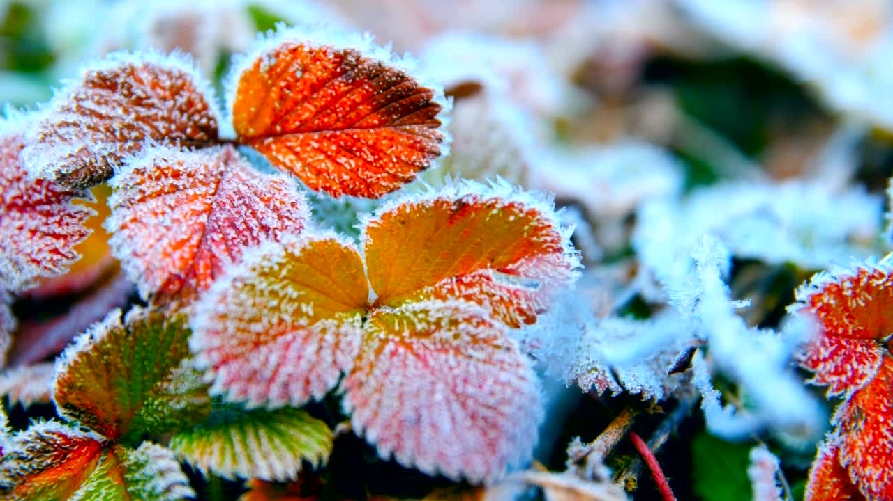
Yeryüzüne yakın yerdeki su buharının cisimlerin üzerinde sıvı hale geçmeden buza dönüşmesine kırağı denir.
KIRAĞI
YERYÜZÜNE YAKIN YERDE OLUŞANLAR

Slide 25
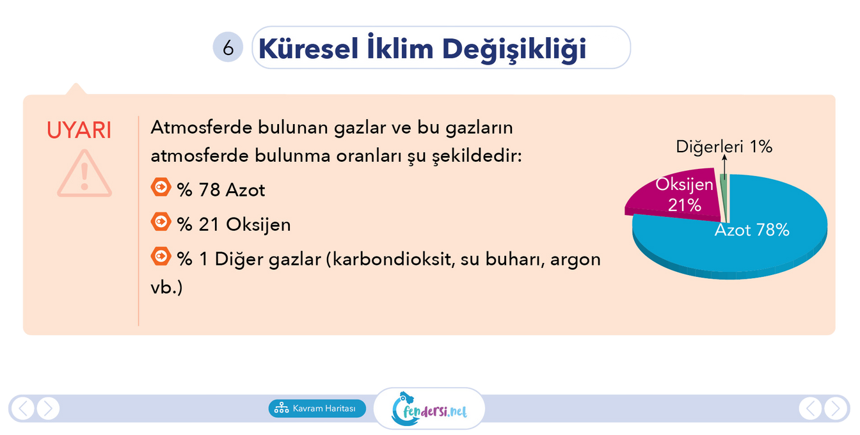
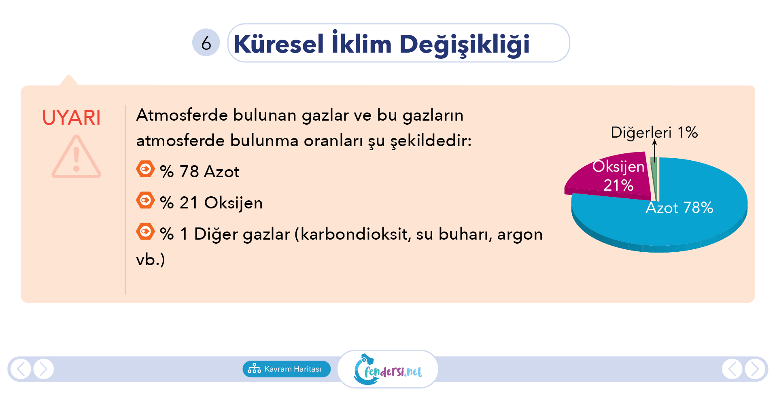
KÜRESEL İKLİM DEĞİŞİKLİĞİ

Slide 26

Güneş ışınlarının bir kısmının yeryüzünden yansıyıp uzaya geri dönmesini engelleyen gazlara sera gazları denir.
Karbondioksit
(CO2)
Su buharı
Metan ( CH4)

Slide 27
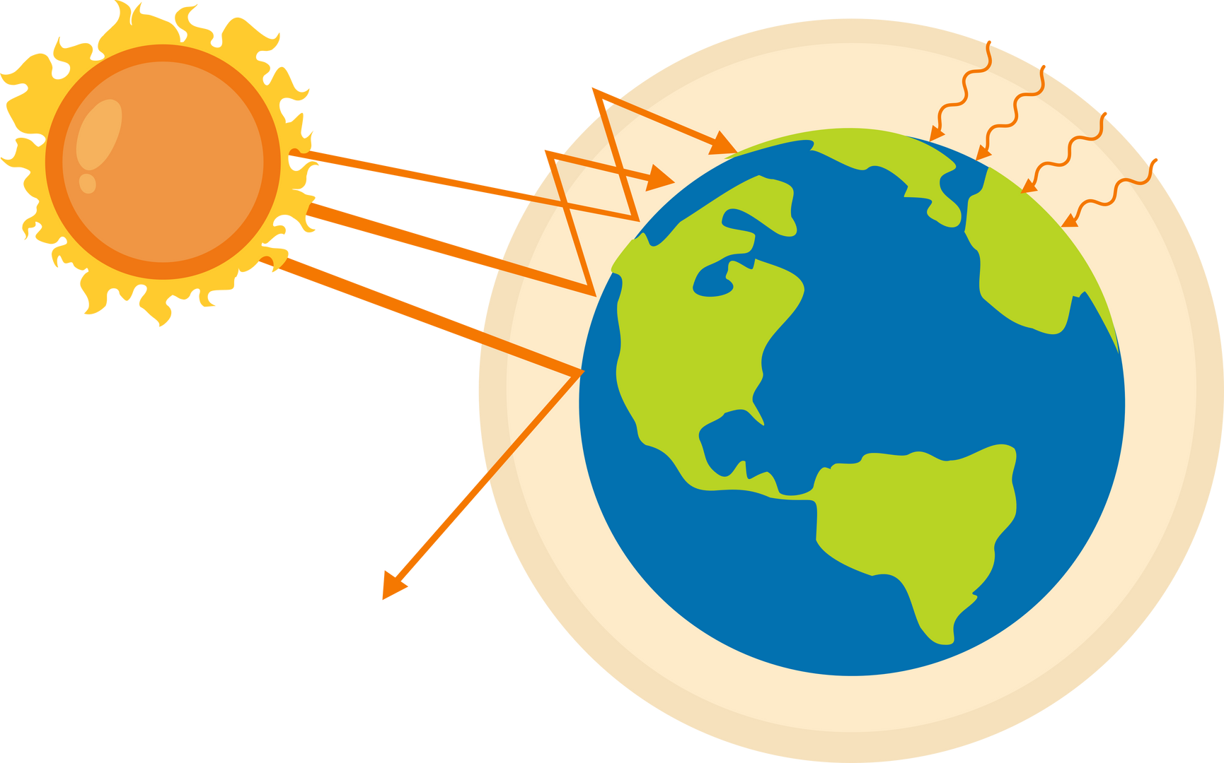
Sera gazları yeryüzünün sıcaklığının korunmasını sağlar. Bu olaya sera etkisi denir.

Slide 28
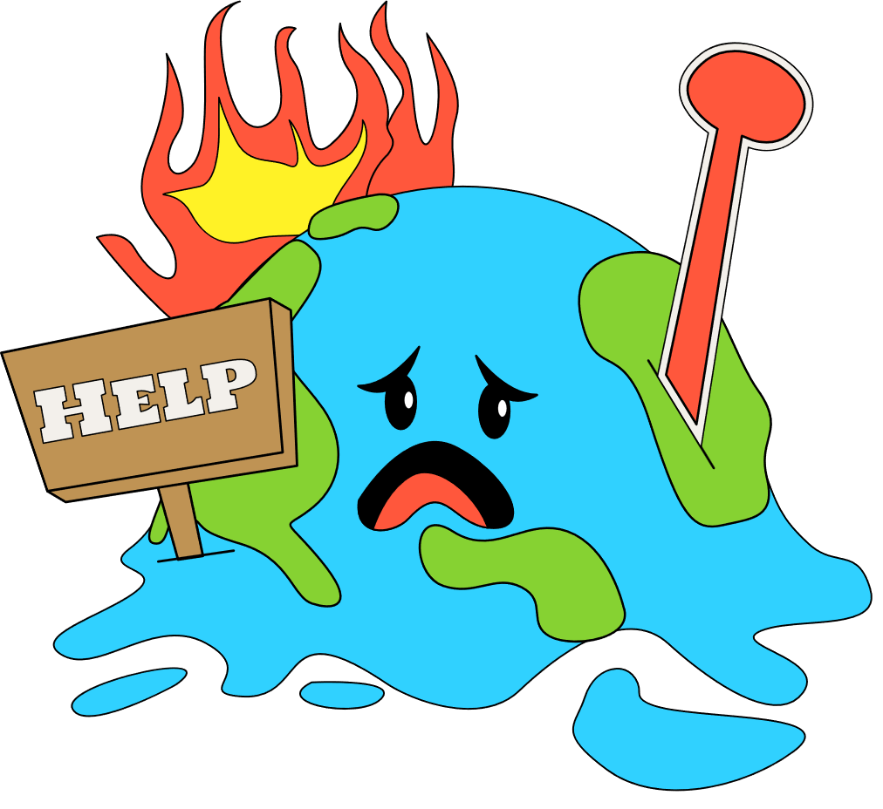
Son yıllarda sera gazlarının miktarındaki artış sebebi ile dünyanın ortalama sıcaklığı artmaya başlamıştır. Bu olaya küresel ısınma denir.

Slide 29
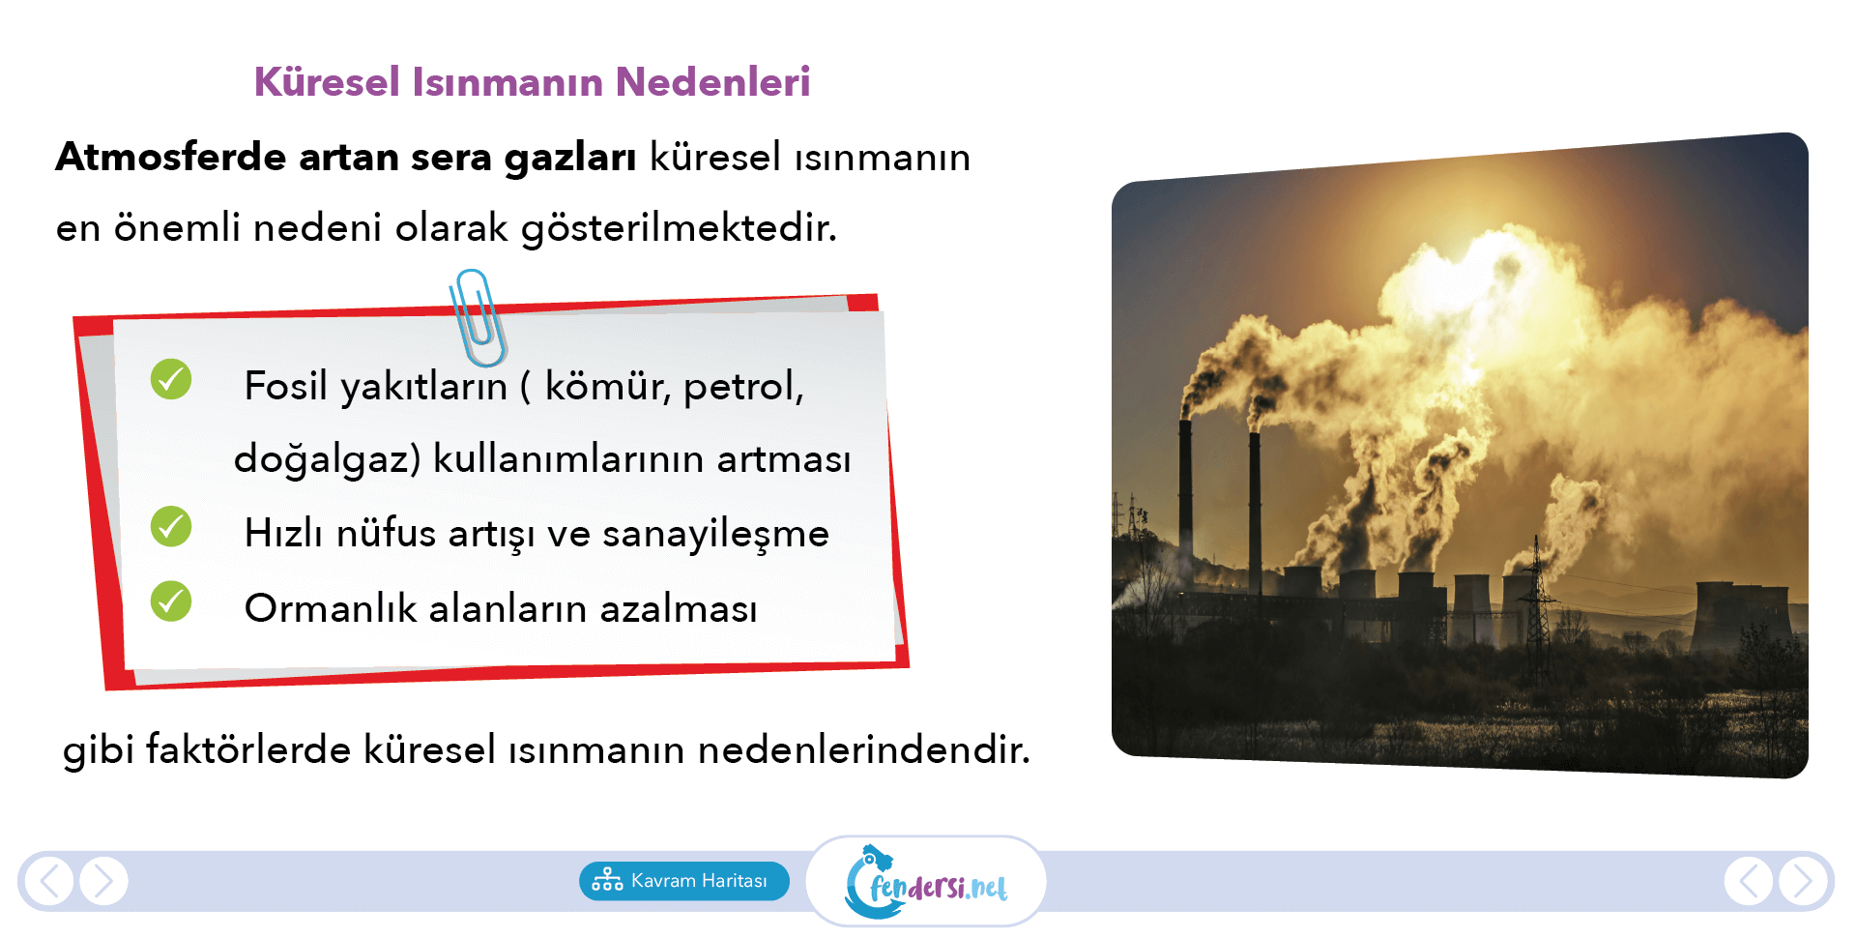
Küresel ısınmanın sebepleri:

Slide 30
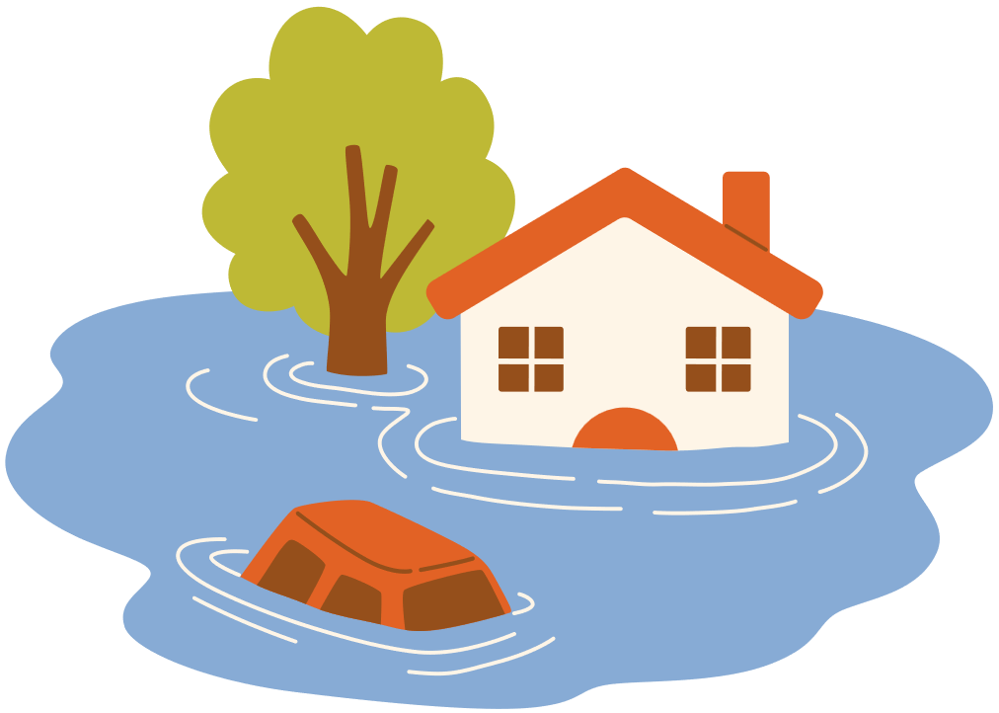
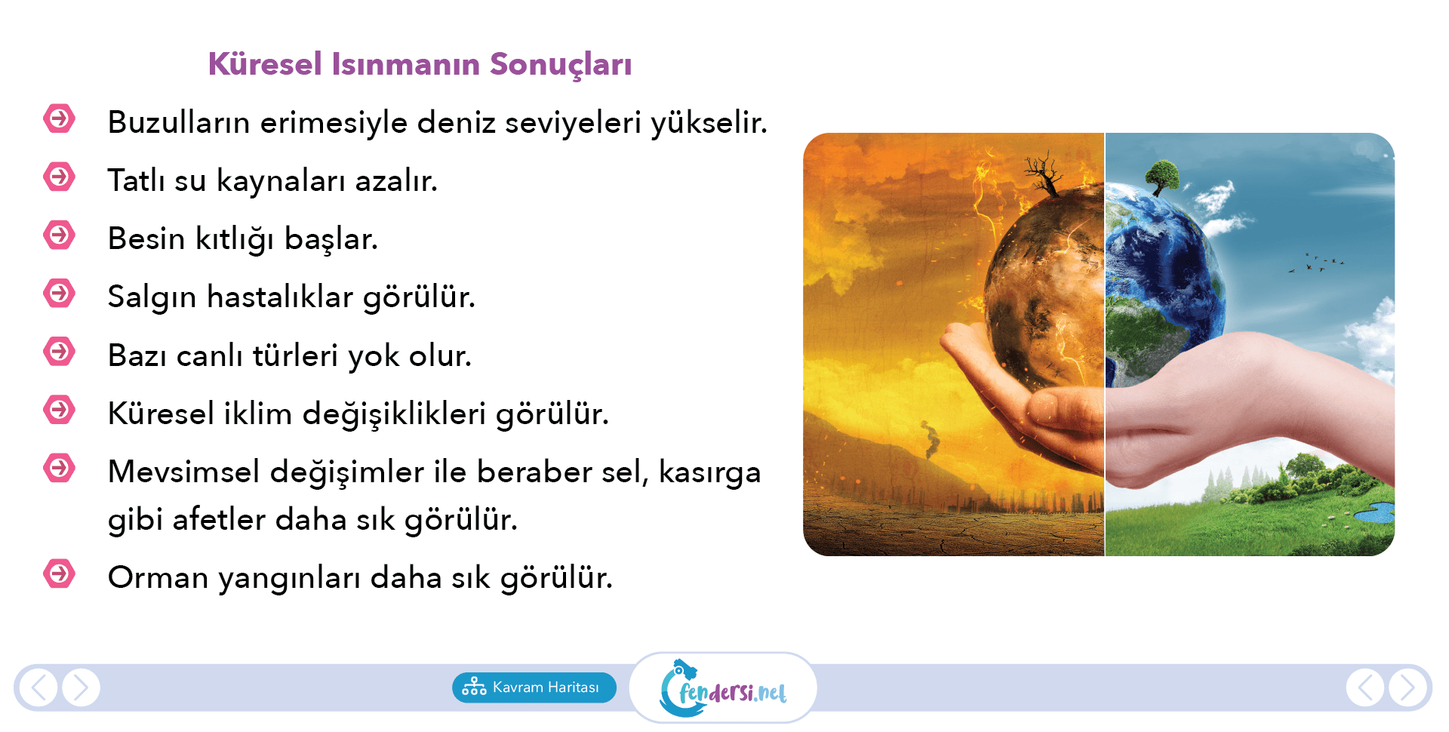


KÜRESEL ISINMANIN SONUÇLARI

Slide 31
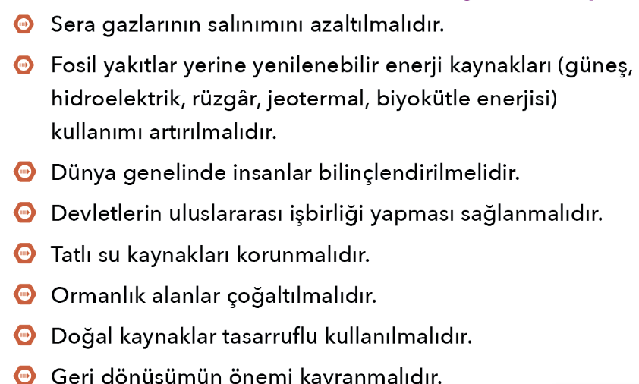

KÜRESEL ISINMAYA KARŞI ALINABİLECEK ÖNLEMLER

Slide 32
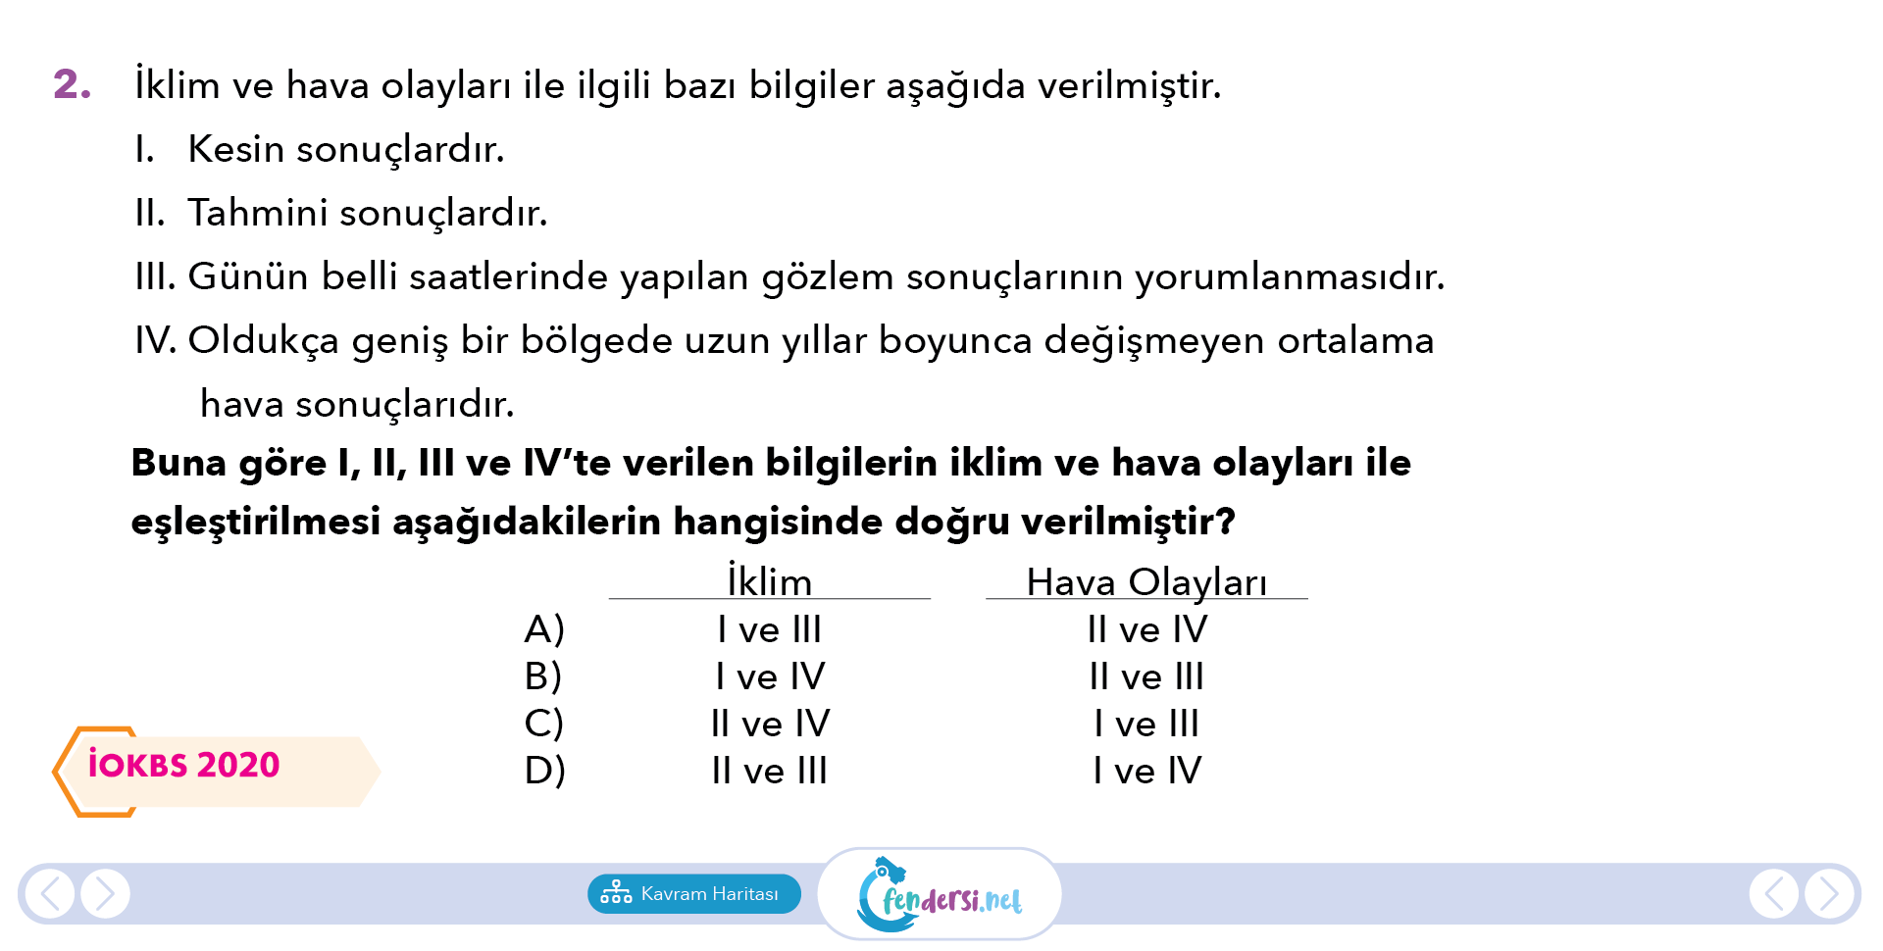

Slide 33




@mervehocaile
@mervehocaile
Konu anlatım videoları, ders ve içerik dosyaları için takip etmeyi unutma!

